Slide 1

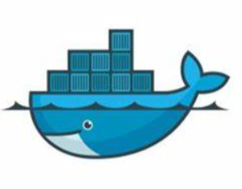
基于容器的企业服务器初始化部署
答辩学生:
指导老师:

Slide 2
研究目的
容器时代已经来临，一个企业由IaaS到PaaS平台过渡是必要的，本课题解决了中小型企业由虚拟机过渡。容器时的所遇到的诸多麻烦，也引领企业揭开容器的”面纱“。

Slide 3
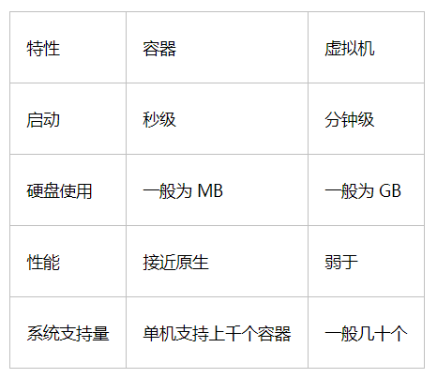

平台对比
KVM 全称是 基于内核的虚拟机（Kernel-based Virtual Machine），它是Linux 的一个内核模块，该内核模块使得 Linux 变成了一个 Hypervisor。
Docker 是一个开源的应用容器引擎，让开发者可以打包他们的应用以及依赖包到一个可移植的镜像中，然后发布到任何流行的 Linux或Windows 机器上，也可以实现虚拟化。
使用KVM创建一个CentOS7虚拟机
使用Docker创建一个CentOS7容器

Slide 4
01
02
03
04
初始化服务器
初始化Docker
安装部署应用服务
享受容器带来的便捷
安装必备组件配置服务器源
安装Docker
配置Docker国内源
防火墙放行Docker网桥
安装可视化管理平台
JumpServer跳板机
Zabbix监控
ELK日志监控
Redis集群搭建
通过Web网页查看部署好的应用

Slide 5
通过此次毕业设计我们体会到了容器的便利，但是不可否认的是KVM也是不可忽视的，Docker也有局限性，例如其依赖内核，应用层级是它的优势，系统层级还是要用KVM的，此外这里的Docker容器并没有集成统一的管理，如果更深层次的探究那就是Kubernetes的领域了，不过，我相信我会在虚拟化云平台这条路越走越远！学到更多的东西从而加入改变世界的一员！
归纳总结

Slide 6
致谢
感谢母校提供的学习与实践的机会
感谢导师团队，特别感谢老师给与的耐心指导
感谢同学以及舍友的帮助
感谢答辩评审！

